Slide 1
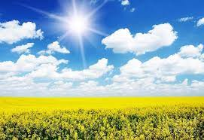
ỦY BAN NHÂN DÂN QUẬN LONG BIÊN
TRƯỜNG MẦM NON GIANG BIÊN
LĨNH VỰC PHÁT TRIỂN NHẬN THỨC
ĐỀ TÀI : “ Thời tiết mùa hè”
Lứa tuổi : 3-4 tuổi
Lớp :MGB C1
Người thực hiện : Nguyễn Thị Mai Anh
Nguyễn Thị Hòa
Năm học : 2022 -2023

Slide 2
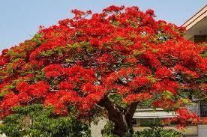
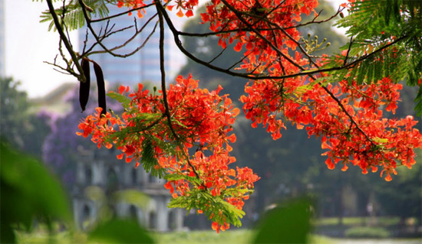
Hoa phượng nở

Slide 3
Nắng chói chang

Slide 4
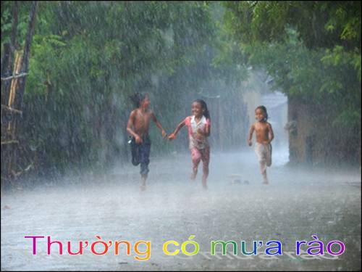

Slide 5
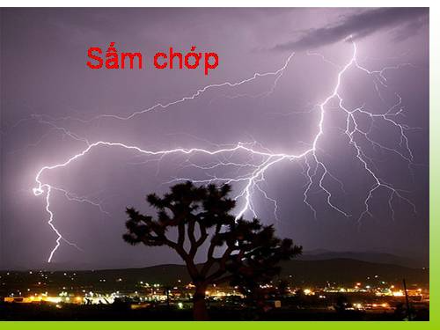

Slide 6
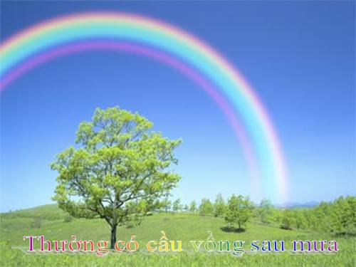

Slide 7
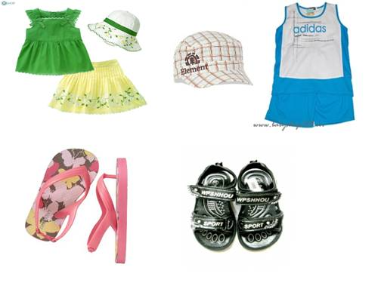
Trang phục mùa hè

Slide 8


Slide 9
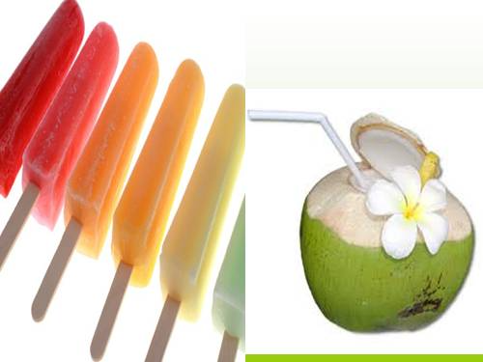

Slide 10
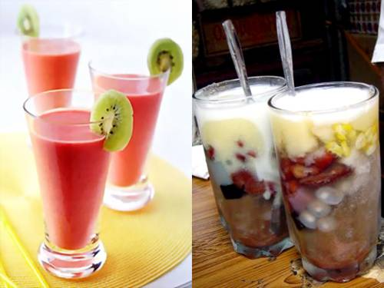

Slide 11
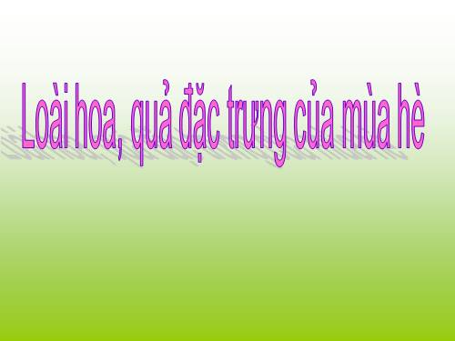

Slide 12
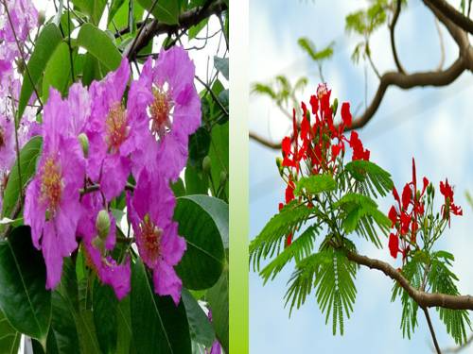

Slide 13
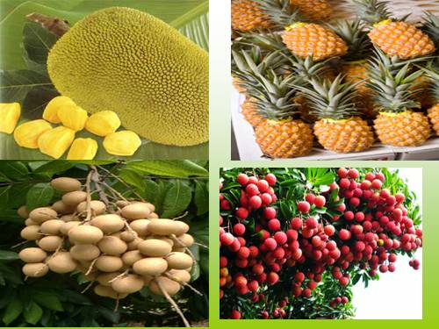

Slide 14


Slide 15
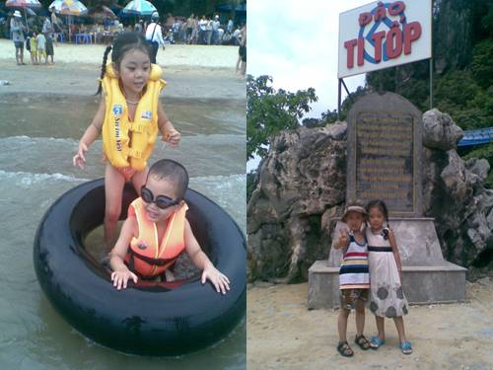

Slide 16
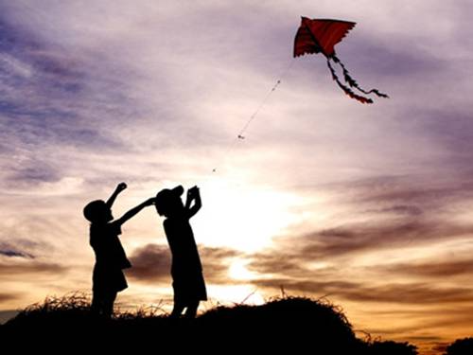

Slide 17


Slide 18
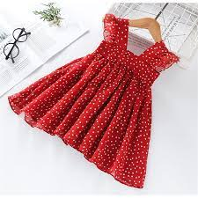
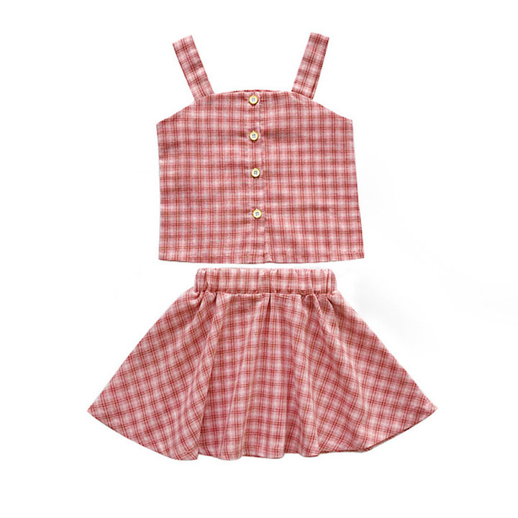
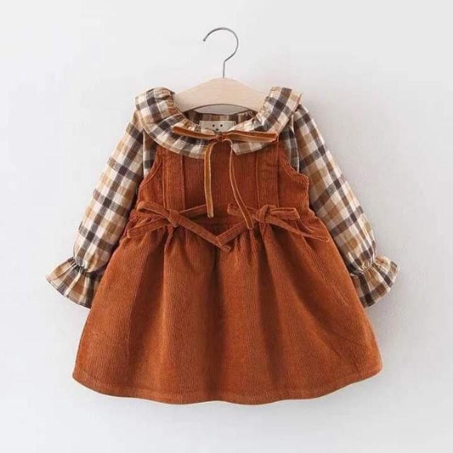
Bộ trang phục phù hợp với mùa hè

Slide 19
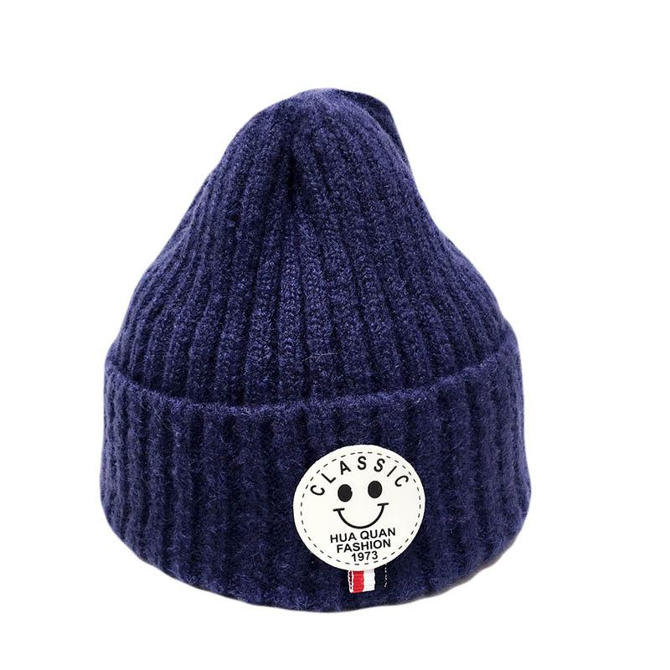
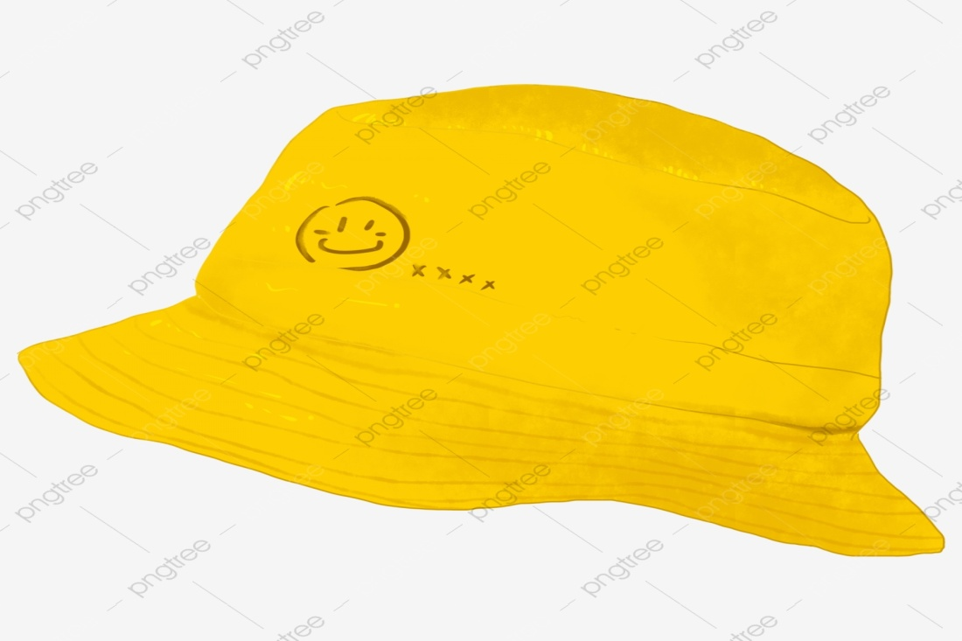
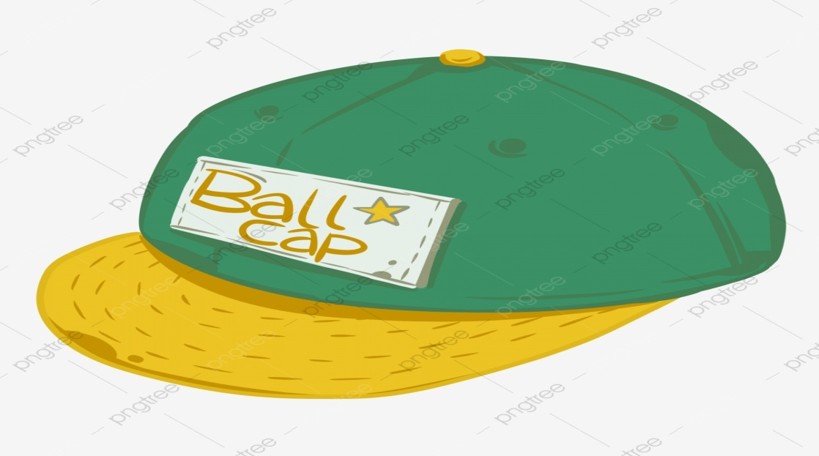
Phù hợp với thời tiết mùa hè của bé

